Slide 1
BÀI 10: CÁC THỂ CỦA CHẤT VÀ SỰ CHUYỂN THỂ
CHƯƠNG 2: CHẤT QUANH TA

Slide 2
KHỞI ĐỘNG
Theo dõi bộ phim sau

Slide 3


Slide 4
I. Các thể của chất: Thể rắn, thể lỏng, thể khí
- Chất thường tồn tại ở 3 thể: Rắn, lỏng hoặc khí.

Slide 5






Bảng 10.1 Một số ví dụ về ba thể của chất trong vật thể
Thể rắn | Thể lỏng | Thể khí

Slide 6
Câu hỏi: SGK trang 30:
1. Hãy nêu 1 số ví dụ về chất ở thể rắn, lỏng, khí mà em biết?
2. Em có thể dùng chất ở thể lỏng để tạo nên vật có hình dạng có định không?

Slide 7

Tìm hiểu đặc điểm các thể cơ bản của chất
Đọc sách mục I trang 30 và thực hiện thí nghiệm như Hình 10.1, 10.2, 10.3 trang 30
Thể | Có hình dạng xác định không? | Khả năng lan truyền(khả năng chảy) | Có bị nén không?
Thể rắn
Thể lỏng
Thể khí

Slide 8
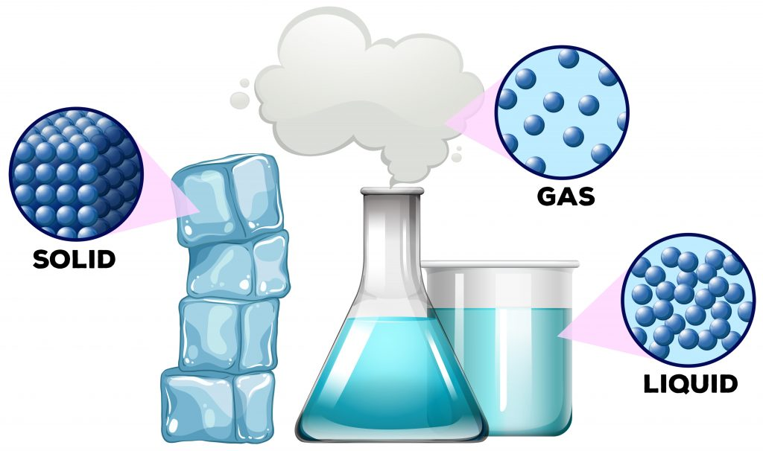
Các chất đều được cấu tạo từ những hạt vô cùng nhỏ bé mà mắt thường không nhìn thấy được.

Slide 9
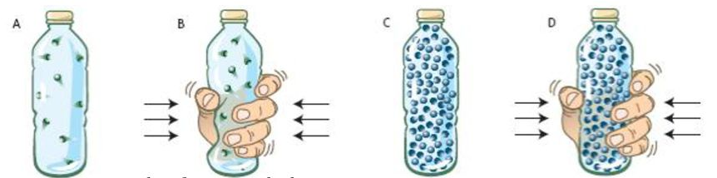
Chất lỏng và chất rắn rất khó bị nén
Chai chứa đầy khí
Khi tác dụng lực vào chai, các “hạt” khí di chuyển lại gần nhau
Chai chứa đầy nước
Khi tác dụng lực vào chai, các “hạt” nước không còn khoảng trống để di chuyển, nước khó bị nén.

Slide 10
- Ở các thể khác nhau chất có tính chất khác nhau
+ Thể rắn: Có hình dạng xác định, không có khả năng lan truyền, rất khó nén
+ Thể lỏng: Có hình dạng của vật chứa nó, có khả năng lan truyền, khó nén
+ Thể khí: Có hình dạng của vật chứa nó, khả năng lan truyền tốt nhất, dễ bị nén

Slide 11
II. Sự chuyển thể của chất
1. Sự nóng chảy và sự đông đặc
→ Ở điều kiện thích hợp chất có thể chuyển từ thể rắn sang thể lỏng và ngược lại
- Quá trình chất ở thể rắn chuyển sang thể lỏng gọi là sự nóng chảy. Quá trình này xảy ra ở một nhiệt độ xác định gọi là nhiệt độ nóng chảy
- Quá trình chất ở thể lỏng chuyển sang thể rắn gọi là sự đông đặc. Quá trình này xảy ra ở một nhiệt độ xác định gọi là nhiệt độ đông đặc

Slide 12
Đọc sách mục II trang 32 và quan sát Hình 10.4 a, b.
1. Thế nào là sự nóng chảy? Sự nóng chảy xảy ra ở nhiệt độ nào?
2. Thế nào là sự đông đặc? Sự đông đặc xảy ra ở nhiệt độ nào?
3. Nhiệt độ nóng chảy của sắt, thiếc và thuỷ ngân lần lượt là 1538ºC, 232ºC, -39ºC. Hãy dự đoán chất nào là chất lỏng ở nhiệt độ thường.
4. Khi để cục đá ở nhiệt độ phòng em thấy có hiện tượng gì? Tại sao?
5. Quan sát Hình 10.4 và trình bày sự chuyển thể đã diễn ra ở thác nước khi chuyển sang mùa hè (hình a) và khi chuyển sang mùa đông (hình b).

Slide 13
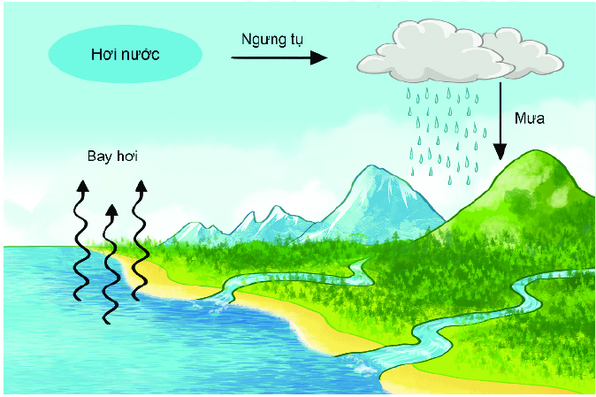
2. SỰ HÓA HƠI VÀ SỰ NGƯNG TỤ
Video về hành trình của một giọt nước.
Nêu các quá trình đã diễn ra.
Notes:
Thanh màu cam được dùng như đồng hồ, biến mất sau 02 phút. Bấm vào hình đồng hồ để bắt đầu tính giờ.
Link video: https://www.youtube.com/watch?v=PT5P4b3m4iI

Slide 14
* Sự ngưng tụ và sự hoá hơi xảy ra ở mọi nhiệt độ
- Quá trình chất chuyển từ thể hơi (khí) sang thể lỏng gọi là sự ngưng tụ
- Quá trình chất chuyển từ thể lỏng sang thể hơi gọi là sự hoá hơi

Slide 15
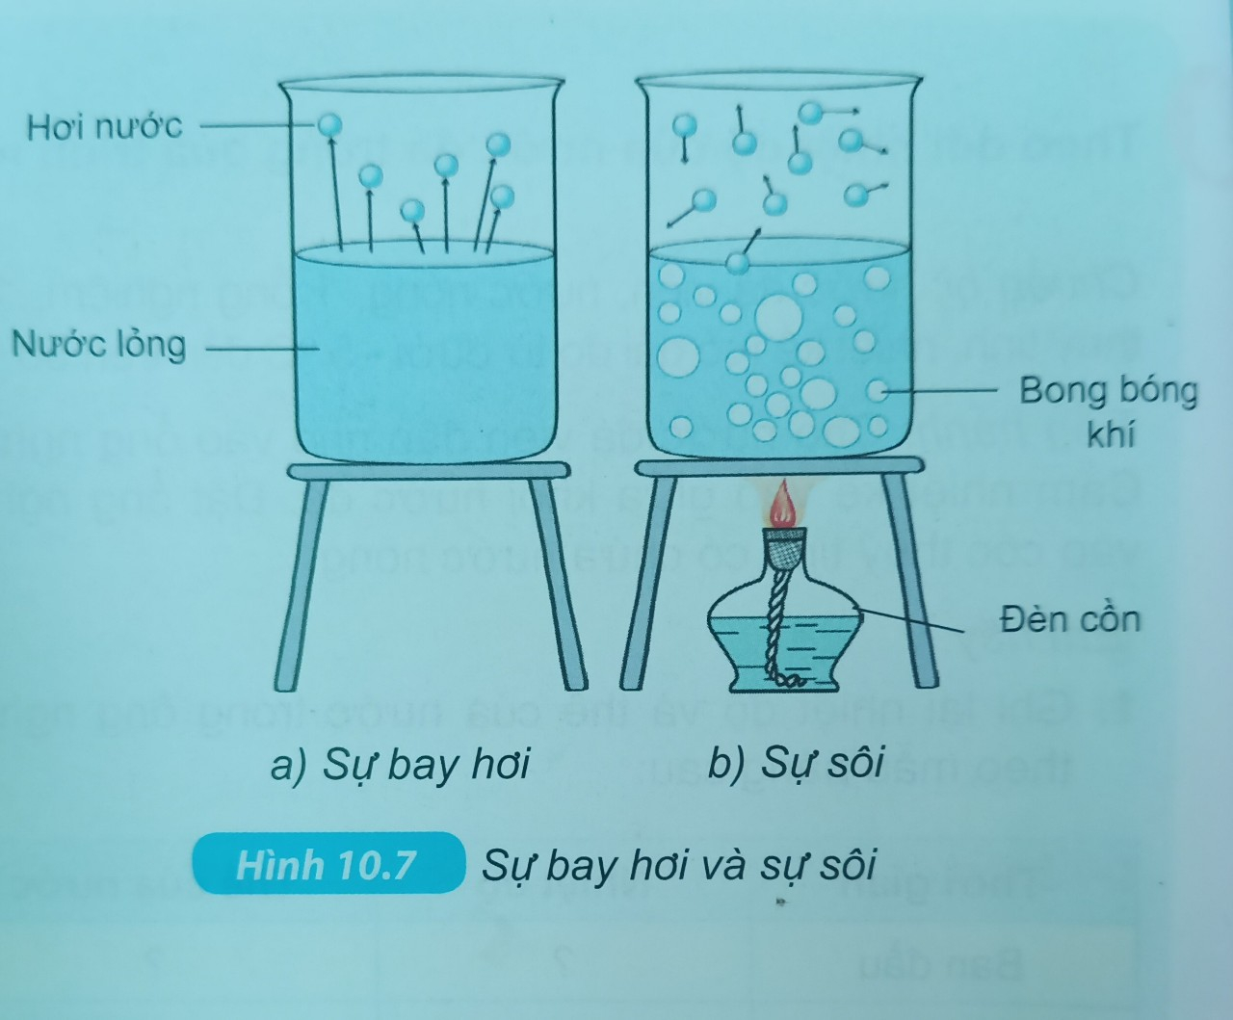
* Sự hóa hơi xảy ra trên bề mặt chất lỏng gọi là sự bay hơi, xảy ra trong lòng chất lỏng gọi là sự sôi
* Sự sôi xảy ra ở nhiệt độ xác định gọi là nhiệt độ sôi

Slide 16
SỰ CHUYỂN THỂ
Đọc sách mục 2 trang 33, 34 và hoàn thành sơ đồ sau.
Sự bay hơi
Sự ngưng tụ
Sự bay hơi
Sự sôi
- Xảy ra cả trên bề mặt và trong lòng khối chất lỏng
- Chỉ xảy ra ở nhiệt độ sôi
thể khí (hơi) → thể lỏng
- Xảy ra trên bề mặt chất lỏng
- Xảy ra ở mọi nhiệt độ
- thể lỏng → thể khí (hơi)
- Xảy ra ở mọi nhiệt độ
thể lỏng → thể khí (hơi)
Notes:
Thanh màu cam được dùng như đồng hồ, biến mất sau 05 phút. Bấm vào hình đồng hồ để bắt đầu tính giờ.

Slide 17
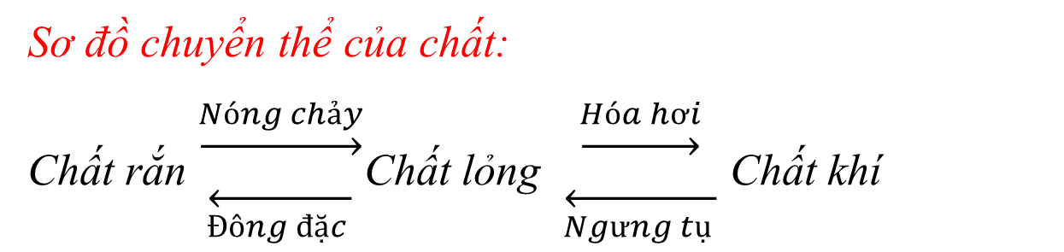
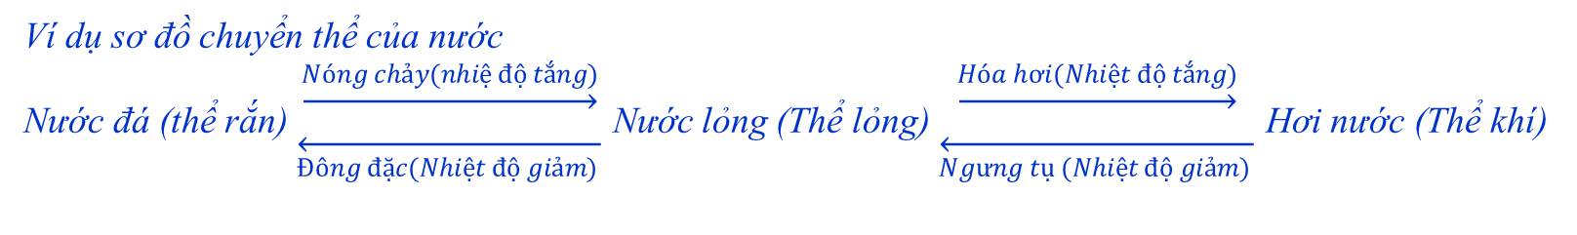
Sơ đồ chuyển thể của chất:
Chất rắn $\begin{matrix}\underset{→}{Nóng chảy} \\ \overset{←}{Đông đặc }\end{matrix}$Chất lỏng $\begin{matrix}\underset{→}{Hóa hơi} \\ \overset{←}{Ngưng tụ }\end{matrix}$ Chất khí
Ví dụ sơ đồ chuyển thể của nước
Nước đá (thể rắn) $\begin{matrix}\underset{→}{Nóng chảy(nhiệ độ tắng)} \\ \overset{←}{Đông đặc(Nhiệt độ giảm) }\end{matrix}$ Nước lỏng (Thể lỏng) $\begin{matrix}\underset{→}{Hóa hơi(Nhiệt độ tắng)} \\ \overset{←}{Ngưng tụ (Nhiệt độ giảm) }\end{matrix}$ Hơi nước (Thể khí)

Slide 18
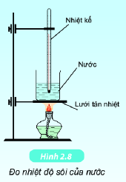
Thí nghiệm
TN đo nhiệt độ sôi của nước.
Notes:
Thanh màu cam được dùng như đồng hồ, biến mất sau 10 phút. Bấm vào hình đồng hồ để bắt đầu tính giờ.

Slide 19
CUỘC ĐUA
KÌ THÚ

Slide 20

Câu 1
Vật thể | Thể | Hình dạng |  | Khả năng bị nén
 |  | Xác định | Không xác định | Dễ bị nén | Khó bị nén | Rất khó bị nén
Muối ăn
Không khí
Nước khoáng
Rắn
√
√
Khí
√
√
Lỏng
√
√

Slide 21
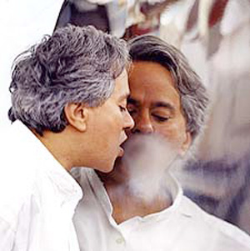


Câu 2
Notes:
Khi hà hơi vào mặt gương, hơi nước trong hơi thở của ta gặp bề mặt gương lạnh hơn nên ngưng tụ tạo thành các hạt nước nhỏ li ti bám vào bề mặt gương nên ta thấy gương mờ đi.
Sau một thời gian, các hạt nước nhỏ đó bay hơi hết, mặt gương lại sáng trở lại.

Slide 22
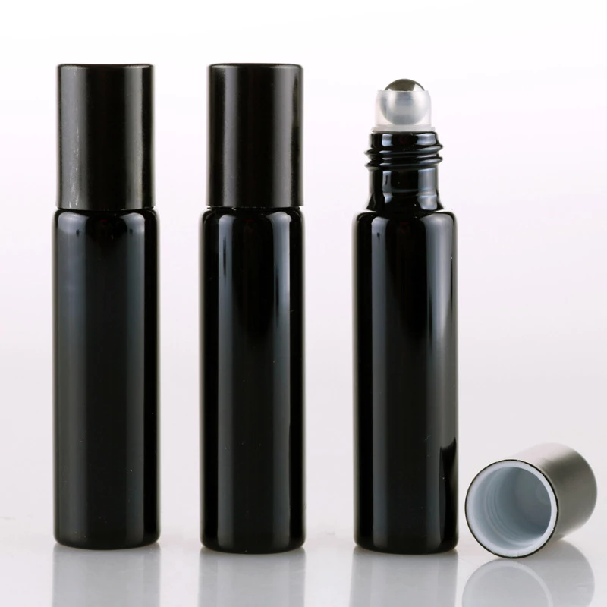
Câu 2
Notes:
Với các chai đựng dầu, xăng, rượu, nước hoa …. người ta khuyên đậy nắp sau khi sử dụng. Vì các chất lỏng đó bay hơi nhanh, nếu mở nắp thì các chất đó ở thể hơi dễ lan tỏa vào không khí và các chất lỏng sẽ nhanh cạn. Nếu đậy nắp thì có bao nhiêu chất lỏng bay hơi thì sẽ có bấy nhiêu chất lỏng ngưng tụ làm cho các chất lỏng không bị cạn đi.

Slide 23
Vào những ngày thời tiết nồm, nền nhà thường bị trơn trượt. Em hãy tìm cách giải quyết vấn đề trên. Chụp ảnh, quay video minh chứng cho cách giải quyết của em. Có thể làm cá nhân hoặc nhóm 2 -3 HS. Hạn báo cáo trước lớp: khoảng tháng 2, 3 dương lịch (trước và ngay sau Tết âm lịch)
NHIỆM VỤ VỀ NHÀ

Slide 24

CHÚC CÁC EM HỌC TỐT

